Slide 1

به نام بهترین ها به رسم محبت به نام خدا

Slide 2

فهرست
بخش اول :مهارت های فردی در دفاع و مواقع اصطراری
تهییه کنندگان
بخش دوم: جهت یابی در صورت نبودن امکانات مثل قطب نما و..
بخش سوم: کار با سلاح و حالت های نشانه گیری

Slide 3

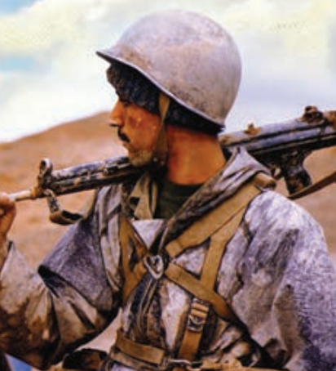
بخش اول
توانمندی های رزم انفرادی، مجموعه روش ها و مهارت های مصون ماندن از خطر آسیب دشمن است که شخص چه در زمان دفاع وچه در هنگام حمله، آن ها را به کار می برد
صفحه ی نخست
مهارت های فردی
شناخت عورض زمین
عوارض طبیعی
عوارض مصنوعی
کوه
تپه
خاکریز
هور
بخش دوم جهت یابی
بخش سوم کار باسلاح

Slide 4
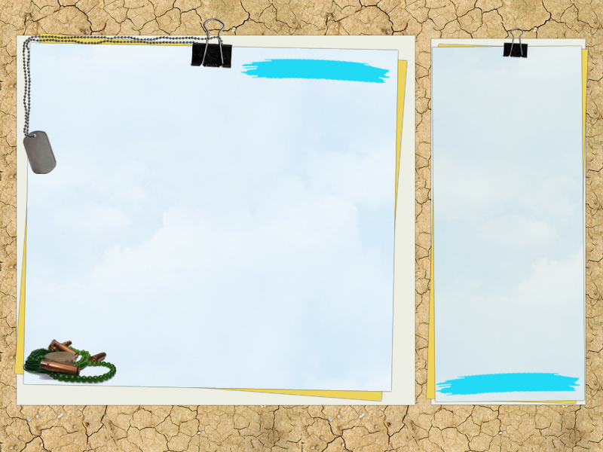
مهارت های فردی در دفاع و رزم
بخش اول
صفحه ی نخست
مهارت های فردی
شناخت عورض زمین
عوارض طبیعی
عوارض مصنوعی
کوه
تپه
خاکریز
هور
بخش دوم جهت یابی
بخش سوم کار باسلاح
توانمندی های رزم انفرادی، مجموعه روش ها و مهارت های مصون ماندن از خطر
آسیب دشمن است که شخص چه در زمان دفاع و چه در هنگام حمله آنها را به کار میبرد.
بنابراین میتوان گفت به هر میزان که یک رزمنده مهارت بیشتری در رزم انفرادی داشته باشد، به همان میزان از خطر و آسیب دشمن در امان خواهد بود و به حفظ جان خود و سایر همرزمان نیز کمک خواهد کرد

Slide 5

بخش اول
شناخت عوارض زمین
یکی از فنون رزم انفرادی شناخت عوارض زمین است که در حفظ جان و پناهگیری یک
رزمنده بسیار مؤثر است. به کلیۀ پستی و بلندیهای سطح زمین عوارض زمین گفته می شود. میزان پستی و بلندیهای زمین یا ارتفاع تمام نقاط، نسبت به سطح مبنا اندازهگیری می شود. سطح مبنا، سطح آبهای آزاد بینالمللی است، که صفر درنظر گرفته میشود؛ مثلاًوقتی می گوییم ارتفاع شهر شیراز ١54٠متر است، منظور ارتفاع این شهر از سطح آبهای آزاد ١است
صفحه ی نخست
مهارت های فردی
شناخت عورض زمین
عوارض طبیعی
عوارض مصنوعی
کوه
تپه
خاکریز
هور
بخش دوم جهت یابی
بخش سوم کار باسلاح

Slide 6
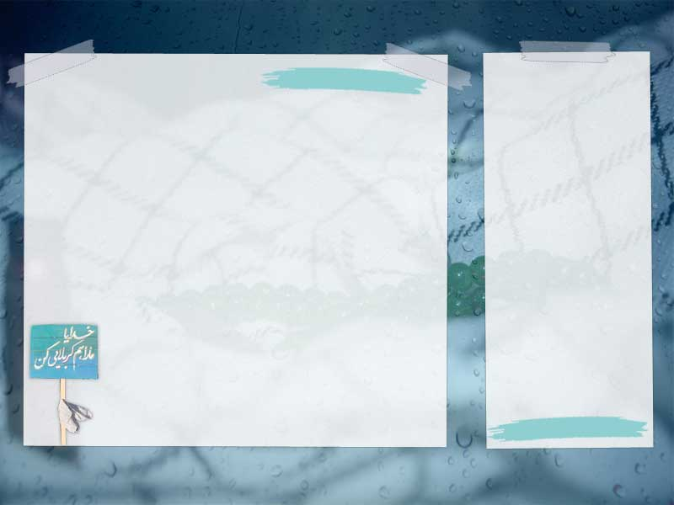
بخش اول
عوارض طبیعی
عوارض طبیعی عوارضی است که انسان در ایجاد آن دخالتی نداشته است.
١ــ بلندی ها مانند کوه و تپه
٢ــ گودی ها مانند دره، شیار و گودال
٣ــ همواری ها مانند دشت و جلگه
٤ــ آب ها مانند اقیانوس، دریا، دریاچه و رود
صفحه ی نخست
مهارت های فردی
شناخت عورض زمین
عوارض طبیعی
عوارض مصنوعی
کوه
تپه
خاکریز
هور
بخش دوم جهت یابی
بخش سوم کار باسلاح

Slide 7

بخش اول
عوارض مصنوعی
عوارضی است که انسان در ایجاد آن دخالت داشته باشد.
مانند آبادی ها، راه ها، پل ها، جاده هاو...
صفحه ی نخست
مهارت های فردی
شناخت عورض زمین
عوارض طبیعی
عوارض مصنوعی
کوه
تپه
خاکریز
هور
بخش دوم جهت یابی
بخش سوم کار باسلاح

Slide 8
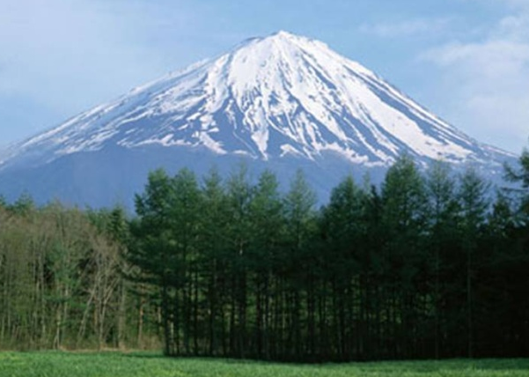
بخش اول
کوه
به برآمدگی هایی که از محیط اطراف خود حداقل 6٠٠متر بلندتر باشد، کوه
گفته میشود. اگر چند کوه به هم پیوسته باشند، به آن رشته کوه گفته میشود، مثل رشته کوه های زاگرس
صفحه ی نخست
مهارت های فردی
شناخت عورض زمین
عوارض طبیعی
عوارض مصنوعی
کوه
تپه
خاکریز
هور
بخش دوم جهت یابی
بخش سوم کار باسلاح

Slide 9
بخش اول
تپه
تپه عبارت است از زمینهای شنی یا خاکی برجست های که بلندی آن کمتر از کوه است؛ ارتفاع تپه ها بین ١5٠تا 6٠٠متر است
صفحه ی نخست
مهارت های فردی
شناخت عورض زمین
عوارض طبیعی
عوارض مصنوعی
کوه
تپه
خاکریز
هور
بخش دوم جهت یابی
بخش سوم کار باسلاح

Slide 10
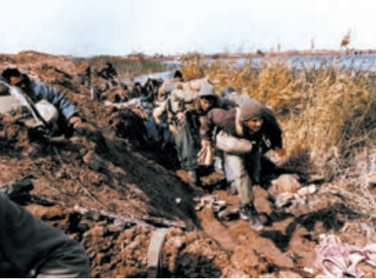
بخش اول
خاکریز در مناطق باز و دشت ها، جهت درامان ماندن نفرات از دید و ٔ تیر دشمن، به وسیله ماشین آلات راه سازی، خاک را به ارتفاع حداقل 2متر در جلوی نیروهای خودی جمع می کنند که به آن خاکریز می گویند
صفحه ی نخست
مهارت های فردی
شناخت عورض زمین
عوارض طبیعی
عوارض مصنوعی
کوه
تپه
خاکریز
هور
بخش دوم جهت یابی
بخش سوم کار باسلاح

Slide 11

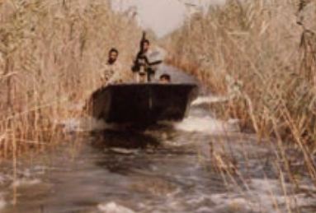
بخش اول
هور ماندن آب روی زمین را هور یا ماندآب می گویند. علت ماندن آب در این محیط نفوذناپذیری لایههای زیرین خاک است. معمولاً در هور علف و نی میروید و اطراف آن زیستگاه برخی جانوران و پرندگان میباشد؛ مانند هورالعظیم در خوزستان
صفحه ی نخست
مهارت های فردی
شناخت عورض زمین
عوارض طبیعی
عوارض مصنوعی
کوه
تپه
خاکریز
هور
بخش دوم جهت یابی
بخش سوم کار باسلاح

Slide 12

بخش دوم
بخش اول: مهارت فردی
مقدمه
جهت اصلی
جهت فرعی
جهت یابی در روز
با کمک خورشید
با کمک سایه
جهت یابی در شب
باکمک ستاره ها
باکمک مــاه
بخش سوم: کار باسلاح
جهت یابی (با گرامی داشت یاد دیده بان های شهید و جانباز دوران هشت سال دفاع مقدس:
یافتن جهت های جغرافیایی را جهت یابی میگویند. جهت یابی کاربردهای زیادی دارد؛ به خصوص در امور دفاعی و نظامی که یک رزمنده باید موقعیت خود را نسبت به دشمن، نیروهای خودی و سایر عوارض زمین بداند تا در مواقع پیشروی و برگشت در جهت صحیح حرکت کند.همچنین جهت یابی در زندگی روزمرهٔ ما به منظور یافتن قبله، یافتن مسیر حرکت در پیاده روی و کوه نوردی، پیدا کردن مسیر
تهیه کنندگان

Slide 13
بخش دوم
جهت های اصلی :١شامل جهت های چهارگانه شمال، جنوب، مشرق (خاور،) مغرب (باختر) ١است که با یافتن یکی از آنها، سایر جهتها را به راحتی میتوان مشخص کرد، بدین ترتیب
که هرگاه به سوی شمال ایستاده باشیم، پشت سر ما، جنوب، سمت راست مشرق و سمت چپ ما مغرب خواهد بود.
بخش اول مهارت
مقدمه
جهت اصلی
جهت فرعی
جهت یابی در روز
با کمک خورشید
با کمک سایه
جهت یابی در شب
باکمک ستاره ها
باکمک مــاه
بخش سوم کار باسلاح

Slide 14
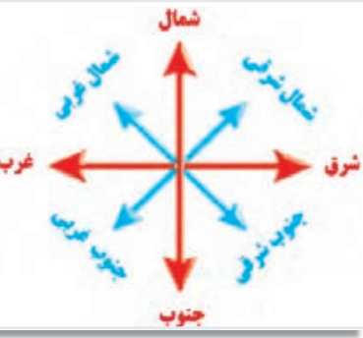
بخش دوم
جهت های فرعی به جهت هایی گفته می شود که در بین چهار جهت اصلی واقع شده اند
بخش اول مهارت
مقدمه
جهت اصلی
جهت فرعی
جهت یابی در روز
با کمک خورشید
با کمک سایه
جهت یابی در شب
باکمک ستاره ها
باکمک مــاه
بخش سوم کار باسلاح
اصولاً جهت ٔ یابی به وسیله قطبنما و یا به ٔ وسیله گیرندههای دستی جی پی اس به راحتی و با
دقت بسیار زیاد، انجام میشود.
یادگیری سایر روشهای جهتیابی در نبود این ابزارها برای یک رزمنده بسیار اهمیت دارد

Slide 15
بخش دوم
جهت یابی به کمک خورشید
خورشید هر روز صبح تقریباً از سمت مشرق طلوع و در آخر روز از سمت مغرب غروب میکند و چون ایران در نیم ٔ کره شمالی زمین واقع شده است، اغلب در هنگام ظهر، خورشید در نیمه جنوبی آسمان است و سمت جنوب را نشان میدهد. در روزهای اول فروردین و اول مهرماه هر سال، خورشید دقیقاً از جهت شرق طلوع و از جهت غرب هم غروب می کند و در سایر ایام سال به خصوص اول تابستان و زمستان این روش خیلی دقیق نیست
بخش اول مهارت
مقدمه
جهت اصلی
جهت فرعی
جهت یابی در روز
با کمک خورشید
با کمک سایه
جهت یابی در شب
باکمک ستاره ها
باکمک مــاه
بخش سوم کار باسلاح

Slide 16
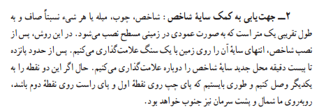
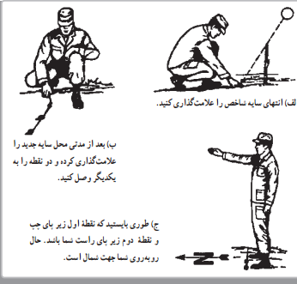
بخش دوم
بخش اول مهارت
مقدمه
جهت اصلی
جهت فرعی
جهت یابی در روز
با کمک خورشید
با کمک سایه
جهت یابی در شب
باکمک ستاره ها
باکمک مــاه
بخش سوم کار باسلاح

Slide 17
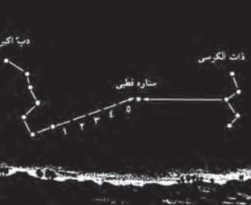
بخش دوم
بخش اول مهارت
مقدمه
جهت اصلی
جهت فرعی
جهت یابی در روز
با کمک خورشید
با کمک سایه
جهت یابی در شب
باکمک ستاره ها
باکمک مــاه
بخش سوم کار باسلاح
جهت یابی به کمک ستارۀ قطبی: در نیمکرهٔ ٔ شمالی، ستاره قطبی با دقت بسیار زیادی جهت شمال جغرافیایی را نشان میدهد. برای مشاهدهٔ این ستاره که سایر ستارگان و صورتهای فلکی به محوریت آن می ّ چرخند، ابتدا باید صورت فلکی دب اکبر یا صورت فلکی ذات الکرسی را پیدا کرد. دباکبر یا خرس بزرگ به مجموعه های از هفت ستاره گفته می شود که در آسمان به شکل ملاقه دیده می ٔ شوند. اگر فاصله ٔ دو ستاره لبه آبریز ملاقه را یک واحد درنظر بگیریم و آن را پنج برابر در همان
مسیر ادامه دهیم، به تک ستارهای پرنور میرسیم که ستارهٔ قطبی است و اگر به سمت آن بایستیم، روبه
جهت شمال ایستاده ایم. صورت فلکی ذاتالکرسی نیز پنج ستاره است که به دلیل چرخش در آسمان به شکل حروف لاتین یا دیده میشود. اگر ستارهٔ ٔ وسط حرف را در مسیر مستقیم، پنج برابر فاصله دو ستاره، ادامه دهیم، به ستاره قطبی می رسیم

Slide 18
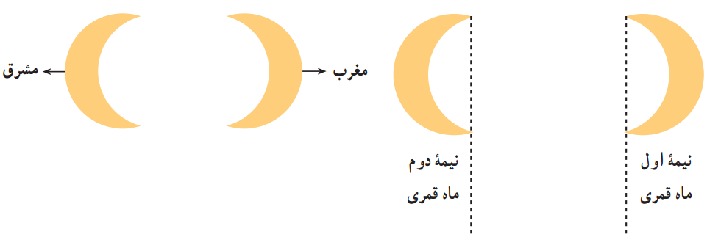
بخش دوم
جهت یابی به کمک ماه: در این روش ابتدا باید بدانیم در نیمه ٔ اول یا در نیمه دوم ماه قمری هستیم. برای تشخیص این موضوع دو سر هلال ماه را با خط فرضی به یکدیگر وصل میکنیم و امتداد می ٔ دهیم. اگر شکلی شبیه حرف لاتین تشکیل شد، در نیمه اول ماه هستیم. در این حالت سمت برجسته یا محدب ماه، جهت مغرب را نشان میدهد. اگر با اتصال دو سر هلال، حرف لاتین qتشکیل شود، در نیمه دوم ماه قرار داریم. در این حالت قسمت برجستگی ماه جهت مشرق را
نشان میدهد
بخش اول :مهارت
مقدمه
جهت اصلی
جهت فرعی
جهت یابی در روز
با کمک خورشید
با کمک سایه
جهت یابی در شب
باکمک ستاره ها
باکمک مــاه
بخش سوم: کار باسلاح

Slide 19
بخش سوم
بخش اول :مهارت
بخش دوم : جهت یابی
مقدمه
تخمین مسافت
اندازه گیری
آشنایی با سلاح
باز و بسته کردن سلاح
اصول ایمنی
اصول تیر اندازی
روش قفل گیری
حالت های شکلیک
تخمین مسافت
اندازهگیری تقریبی مسافت یا فاصلۀ بین دو نقطه را تخمین مسافت میگویند. برای این که
یک رزمنده بتواند در میدان نبرد، سلاح خود را تنظیم کند و هدفگیری دقیقتری داشته باشد، فن تخمین
مسافت را میآموزد. همچنین یک رزمندهٔ دیدهبان برای این که بتواند گزارشی دقیق از محل صحیح
اهداف و عوارض را به فرماندهان گزارش دهد، به آموزش فن تخمین مسافت در رزم انفرادی نیاز دارد.
تهیه کنندگان

Slide 20
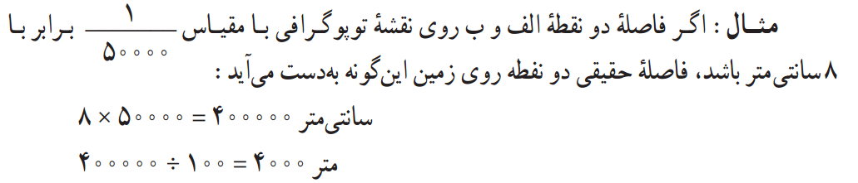
بخش سـوم
روش تخمین مسافت با وسیله
در این روش به کمک نقشه توپوگرافی محل و یک خط ٔ کش، در ابتدا دو نقطه موردنظر را روی نقشه مشخص میکنیم و به ٔ وسیله خط ٔ کش فاصله مستقیم آن دو نقطه را اندازه گیری می کنیم. سپس عدد به دست آمده را که به سانتیمتر است در مخرج مقیاس نقشه ضرب می ٔ کنیم تا فاصله حقیقی دو نقطه روی زمین به سانت یمتر به دست آید. پس از آن عدد موردنظر را بر100 تقسیم می کنیم
بخش اول :مهارت
بخش دوم : جهت یابی
مقدمه
تخمین مسافت
اندازه گیری
آشنایی با سلاح
باز و بسته کردن سلاح
اصول ایمنی
اصول تیر اندازی
روش قفل گیری
حالت های شکلیک

Slide 21
بخش سـوم
  اندازه گیری مسافت
  ١ــ این روش برای تخمین مسافت تا 5٠٠متر مورد استفاده قرار میگیرد. بدین ترتیب که ابتدا
  یک فاصله صدمتری را روی زمین مجسم میکنیم و سپس تعیین مینماییم که از موضع تا هدف چند تااز این اندازهها وجود دارد.
  2ــ برای مسافتهای 5٠٠الی ١٠٠٠متری ابتدا نقطهای را در نیمه راه هدف انتخاب میکنیم و
  سپس با استفاده از روش بالا مسافت موضع تا این نقطه را تعیین و با دو برابر کردن این تخمین، مسافت بین هدف تا موضع بهدست میآید.
بخش اول :مهارت
بخش دوم : جهت یابی
مقدمه
تخمین مسافت
اندازه گیری
آشنایی با سلاح
باز و بسته کردن سلاح
اصول ایمنی
اصول تیر اندازی
روش قفل گیری
حالت های شکلیک

Slide 22
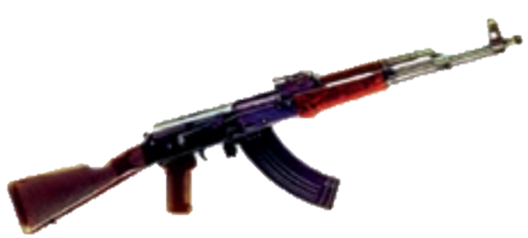
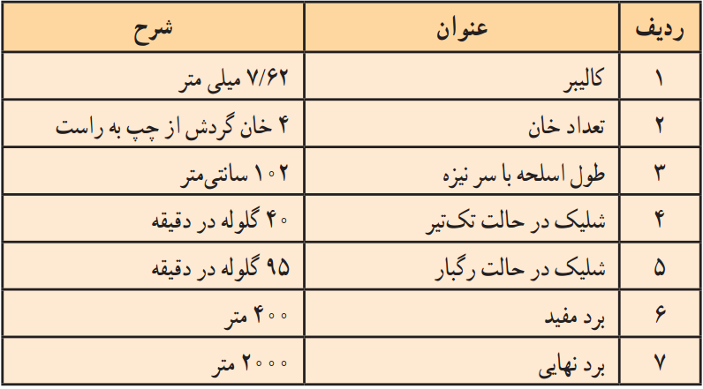
بخش سـوم
آشنایی با سلاح انفرادی
امروزه علی رغم متنوع شدن تسلیحات نظامی و پیشرفت سلاحهای دوربُرد که اهداف خود را از فواصل دور مورد اصابت قرار میدهند، هنوز هم سلاحهای انفرادی در جبه های نبرد و مقابله با دشمنان دارای اهمیت است. با توجه به این ٔ که رزمندگان دوران دفاع مقدس از اسلحه کلاشینکف برای دفاع در مقابل متجاوزان استفاده میکردند، و در حال حاضر نیز این اسلحه به عنوان سلاح سازمانی نیروهای بسیج ا ست، در این بخش از درس با ویژگی ها و چگونگی استفاده از این اسلحه انفرادی بیشتر آشنا میشوید
بخش اول :مهارت
بخش دوم : جهت یابی
مقدمه
تخمین مسافت
اندازه گیری
آشنایی با سلاح
باز و بسته کردن سلاح
اصول ایمنی
اصول تیر اندازی
روش قفل گیری
حالت های شکلیک

Slide 23
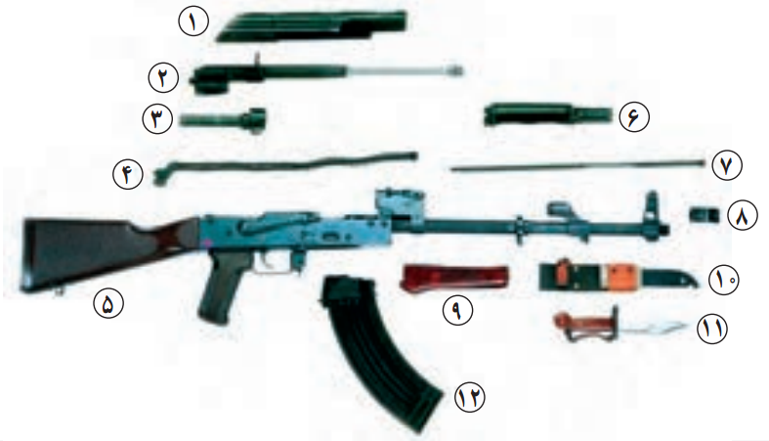
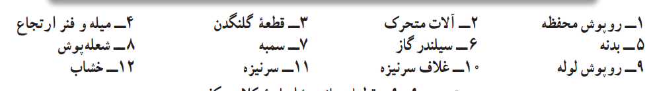
بخش سـوم
باز و بسته کردن سلاح
نگهداری و عیب یابی سلاح انفرادی برعهدهٔ کسی است که از آن استفاده می ٔ کند. اسلحه انفرادی کلاشینکف باید همیشه روغن کاری شده و بدون عیب باشد. لذا لازم است یک رزمنده به راحتی و با مهارت بتواند سلاح خود را باز و بسته کند؛ چرا که باز و بسته کردن به موقع و درست اسلحه، به سالم ماندن آن کمک مؤثری می کند
بخش اول :مهارت
بخش دوم : جهت یابی
مقدمه
تخمین مسافت
اندازه گیری
آشنایی با سلاح
باز و بسته کردن سلاح
اصول ایمنی
اصول تیر اندازی
روش قفل گیری
حالت های شکلیک

Slide 24
بخش سـوم
اصول ایمنی هنگام استفاده از سلاح
یک کاربر اسلحه برای حفظ جان خود و سایر همراهان، باید به نکات زیر توجه کند:
١ــ سلاح باید قبل از تیراندازی بازدید شود.
2ــ هنگام تحویل گرفتن یا تحویل دادن سلاح، باید از خالی بودن آن اطمینان حاصل کنید.
3ــ هنگام باز و بسته کردن و یا تحویل گرفتن سلاح برای اطمینان از خالی بودن آن، روبه فضای
مطمئن (به سوی آسمان) ماشه را بچکانید.
4ــ از هرگونه شوخی کردن با سلاح و نشانه روی به سوی دیگران خودداری کنید.
5ــ با ماشه ٔ سلاح نباید بازی کرد؛ زیرا ماشه این سلاح حساس است.
6ــ زمانی که ضرورتی برای تیراندازی نیست، سلاح در حالت ضامن باشد.
7ــ مهمات و فشنگها را در معرض حرارت شدید قرار ندهید و
هیچگاه به ته چاشنی فشنگ ضربه نزنید
بخش اول :مهارت
بخش دوم : جهت یابی
مقدمه
تخمین مسافت
اندازه گیری
آشنایی با سلاح
باز و بسته کردن سلاح
اصول ایمنی
اصول تیر اندازی
روش قفل گیری
حالت های شکلیک

Slide 25
بخش سـوم
اصول تیراندازی صحیح
تیراندازی دقیق یک مهارت فردی است که با آموزش، تمرین و پشتکار به دست می آید.
اصول یک تیراندازی صحیح و مؤثر به شرح زیر است:
١ــ قلقگیری و نشانه روی دقیق
2ــ وضعیت صحیح تیراندازی
3ــ انجام صحیح عمل انگشتروی ماشه
4ــ تخمین مسافت و تنظیم درجه صحیح اسلحه
5ــ تیراندازی با آهنگ منظم و مداوم
بخش اول :مهارت
بخش دوم : جهت یابی
مقدمه
تخمین مسافت
اندازه گیری
آشنایی با سلاح
باز و بسته کردن سلاح
اصول ایمنی
اصول تیر اندازی
روش قفل گیری
حالت های شکلیک

Slide 26
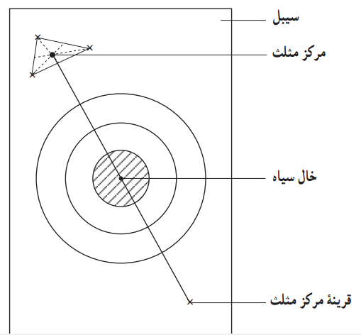
بخش سـوم
روش قلقگیری
قلقگیری عملی است که قبل از تیراندازی میشود.برای به دست آوردن دقت سلاح انجام می شود.
١ــ تعداد سه تیر قلق را به دقت به طرف خال سیاه وسط سیبل ١نشانه روی و شلیک می کنیم.
2ــ محل برخورد سه گلوله را به یکدیگر وصل می کنیم تا مثلثی تشکیل شود.
3ــ مرکز مثلث را به وسط خال سیاه وصل می ٔ کنیم و قرینه مثلث را به دست میآوریم.
4ــ حال قرینه به دست آمده را به جای خال سیاه وسط سیبل نشانه گیری و شلیک میکنیم
بخش اول :مهارت
بخش دوم : جهت یابی
مقدمه
تخمین مسافت
اندازه گیری
آشنایی با سلاح
باز و بسته کردن سلاح
اصول ایمنی
اصول تیر اندازی
روش قفل گیری
حالت های شکلیک

Slide 27
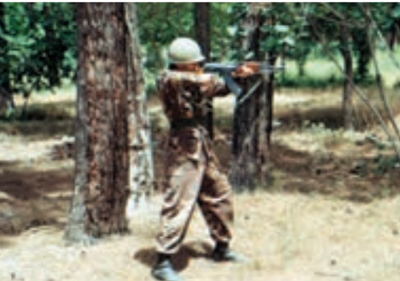
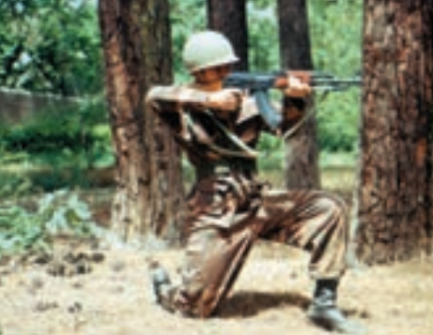
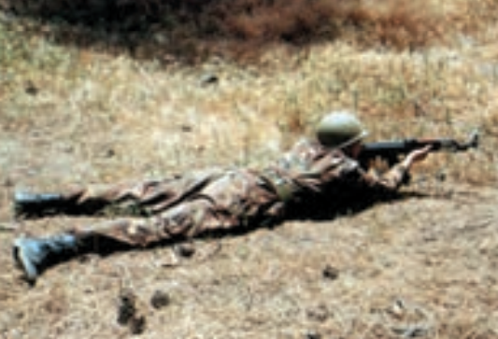
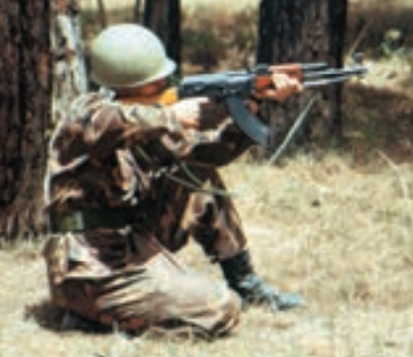
بخش سـوم
بخش اول :مهارت
بخش دوم : جهت یابی
مقدمه
تخمین مسافت
اندازه گیری
آشنایی با سلاح
باز و بسته کردن سلاح
اصول ایمنی
اصول تیر اندازی
روش قفل گیری
حالت های شکلیک
1
2
3
4
1-ایستاده2- به زانو 3- خوابیده 4-نشسته

Slide 28
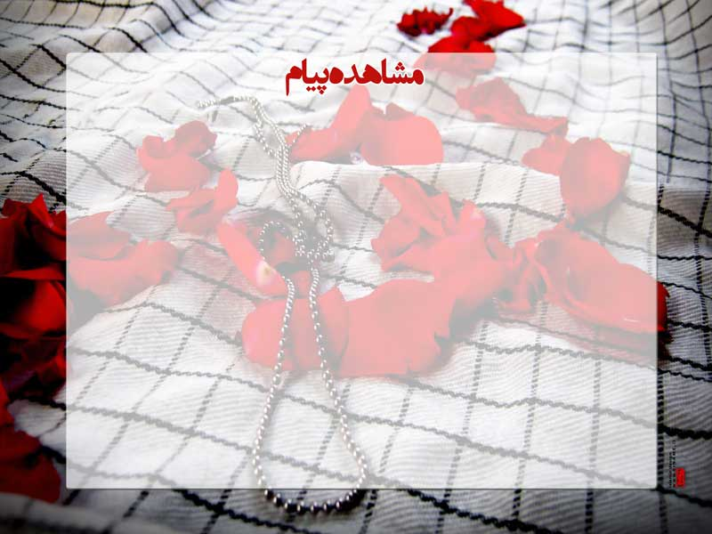
تهییه کنندگان

